Slide 1
Электростатика
Потенциал электрического поля
Зверев В.А. школа № 258
Санкт-Петербург 26 апреля 2020 г.

Slide 2
В однородном поле напряженностью 1 кВ/м переместили заряд -25 нКл в направлении силовой линии на 2 см. Найти работу поля, изменение потенциальной энергии взаимодействия заряда и поля и напряжение между начальной и конечной точками перемещения.
Дано:
q=-25·10⁻⁹ Кл
Е=1 кВ/м
S=2 см
-
20 В
А - ?
ΔW_{п} - ?
U - ?

Slide 3
В однородном поле напряженностью 60 кВ/м переместили заряд 5 нКл на 20 см под углом 60⁰ к силовым линиям. Найти работу поля, изменение потенциальной энергии взаимодействия заряда и поля и напряжение между начальной и конечной точками перемещения.
Дано:
q=5·10⁻⁹ Кл
Е=60 кВ/м
S=20 см
α= 60⁰
А - ?
ΔW_{п} - ?
U - ?
+
6000 В

Slide 4
В однородном поле напряженностью 60 кВ/м переместили заряд - 5 нКл на 20 см под углом 60⁰ к силовым линиям. Найти работу поля, изменение потенциальной энергии взаимодействия заряда и поля и напряжение между начальной и конечной точками перемещения.
Дано:
q=-5·10⁻⁹ Кл
Е=60 кВ/м
S=20 см
α= 60⁰
А - ?
ΔW_{п} - ?
U - ?
_

Slide 5
Потенциал электрического поля
заряд источника поля
+
В
А
+
+
пробный заряд
Будем изменять q в какое либо число раз. Опыт покажет:

Slide 6
Потенциал электрического поля
Заряд 20 Кл, внесенный в некоторую точку эл. поля приобрел потенциальную энергию 80 Дж. Потенциал данной точки поля равен:
Заряд 4 Кл внесен в электрическое поле в точку с потенциалом 2 В. Его потенциальная энергия равна:

Slide 7
Потенциал поля точечного заряда
Сравним:
Потенциальная энергия взаимодействия точечных зарядов
Сравним:

Slide 8
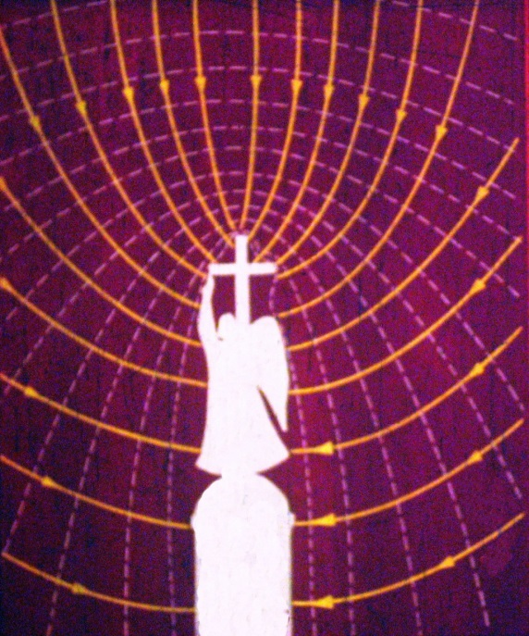
Эквипотенциальные
поверхности -
поверхности равного потенциала
Эти поверхности перпендикулярны линиям Е
×
×

Slide 9
Потенциал электрического поля
Потенциал точки А равен 100 В. Чему равен потенциал точки В?
А
А. 200 В
Б. 100 В
В. 50 В
Г. 0 В
Е
+
В

Slide 10
Потенциал электрического поля
Заряд 1 создает в точке А потенциал 400 В, заряд 2 создает в этой точке потенциал – 300 В. Итоговый потенциал в точке А равен
А –120000 В
Б 500 В
В 100 В
Г -100В
-
+
А

Slide 11
Работа силы электрического поля
1
+
3
2
Работа силы qE не зависит от формы пути
потенциальная энергия заряда в электрическом поле

Slide 12

А
Эквипотенциальные поверхности
B

Slide 13
1
4
6
5
3
2
В каких точках напряженность поля равна 0?
В каких точках потенциал равен 0?
В каких точках напряженность поля min? max?
В каких точках потенциал поля min? max?

Slide 14
Электростатика
Связь между напряженностью и напряжением
Зверев В.А. школа № 258
Санкт-Петербург 26 апреля 2020 г.

Slide 15
Связь между напряженностью и напряжением
+
1
2
V
> 0
1
> 0
>
> 0
2
3

Slide 16
Связь между напряженностью и напряжением
Потенциал точки А равен 100 В. Потенциал точки В?
Е
A
А. >100 В
Б. < 100 В
В. 100 В
Г. 0 В
B

Slide 17
0 В
220 В
- напряженность поля пробоя воздуха
1 метр воздуха пробивает
3,2МВ
1 км воздуха пробивает
3,2ГВ

Slide 18

Владимир Маяковский
ТУЧКИНЫ ШТУЧКИ
Плыли по небу тучки.
Тучек - четыре штучки:
от первой до третьей - люди;
четвертая была верблюдик.
К ним, любопытством объятая,
по дороге пристала пятая,
от нее в небосинем лоне
разбежались за слоником слоник.
И, не знаю, спугнула шестая ли,
тучки взяли все - и растаяли.
И следом за ними, гонясь и сжирав,
солнце погналось - желтый жираф.
_
_
_
_
_
_
+
+
+
+
+

Slide 19
_
_
_
_
_
_
+
+
+
+
+
+
+
+

Slide 20
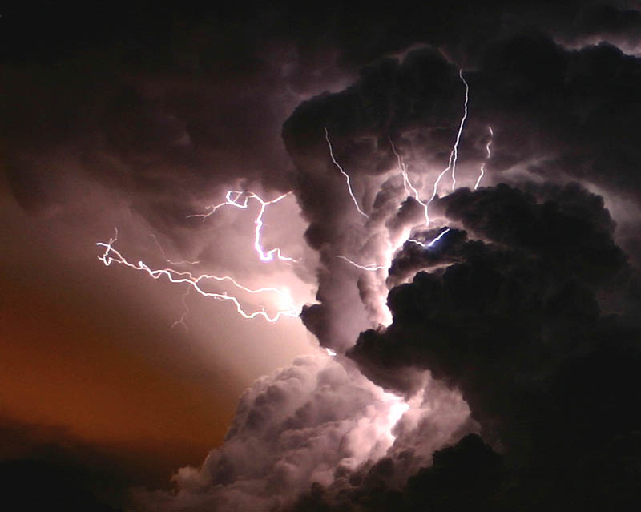

_
_
_
_
_
_
+
+
+
+
+
_
_
_
_
_
+
+
+
+
+
+
+
+
+

Slide 21
_
_
_
_
_
_
+
+
+
+
+

Slide 22
Шаговое напряжение
10 кВ
9 кВ
8 кВ
7 кВ

Slide 23
А
Поле шара
B
Потенциал шара

Slide 24
1
4
6
5
3
2
В каких точках напряженность поля равна 0?
В каких точках потенциал равен 0?
В каких точках напряженность поля min? max?
В каких точках потенциал поля min? max?

Slide 25
На рисунке а показано расположение трех заряженных пластин и их потенциалы. Начертить линии напряженности электрического поля. Построить графики зависимости напряженности и распределения потенциала от расстояния между пластинами.
Р. 748

Slide 26
На пластинах А и В, расположенных параллельно на расстоянии 8 см друг от друга, поддерживаются потенциалы + 60 и - 60 В соответственно. Между ними поместили заземленную пластину С на расстоянии 2 см от пластины А. На сколько изменилась напряженность поля на участках АС и СВ? Построить графики зависимостей φ(х) и Е(х).
Р. 749

Slide 27
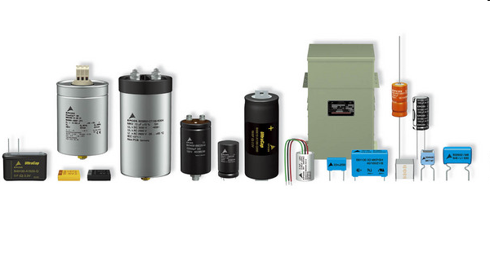
Конденсаторы

Slide 28
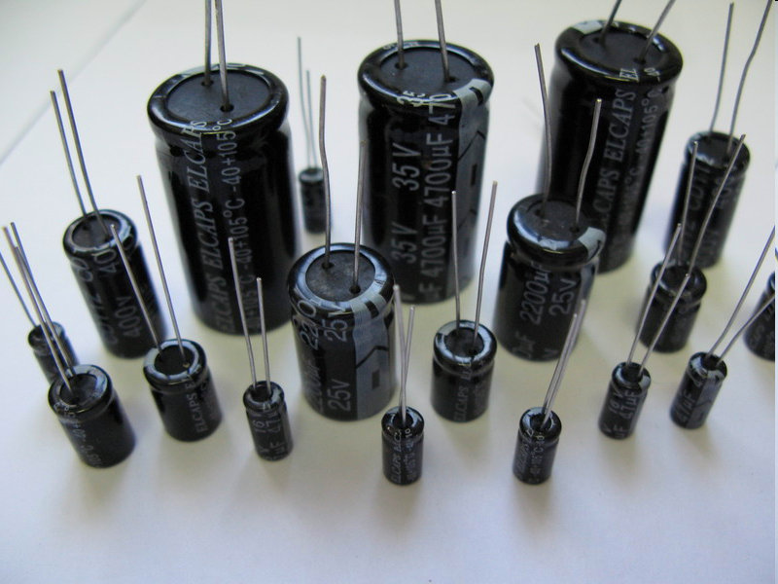
Конденсаторы

Slide 29
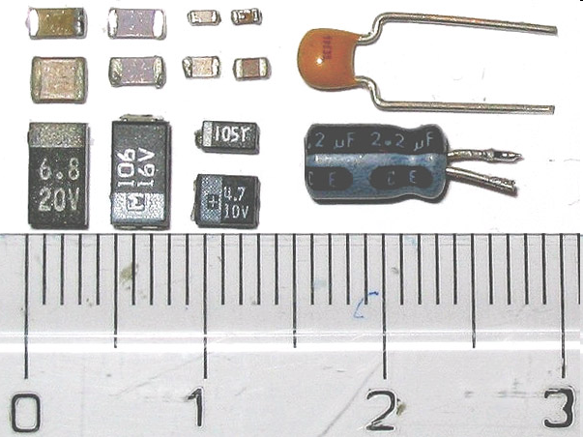
Конденсаторы

Slide 30
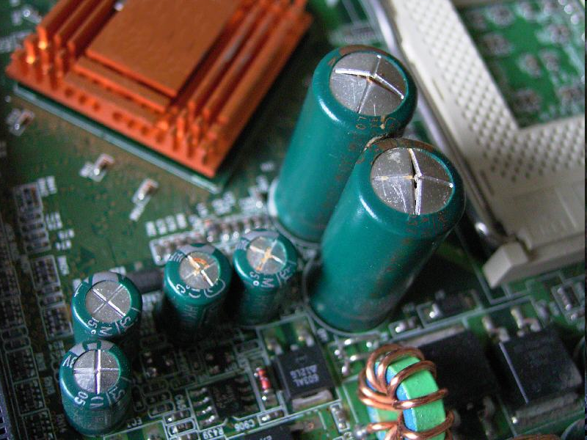
Конденсаторы

Slide 31
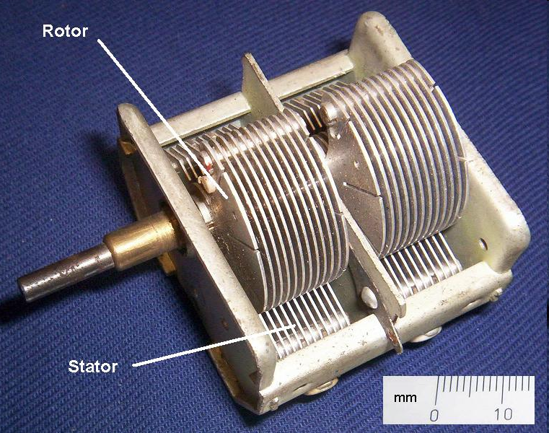
Конденсаторы

Slide 32
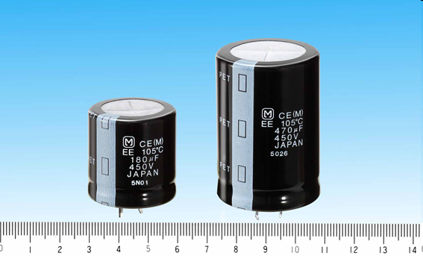
Конденсаторы

Slide 33
Электроемкость

Slide 34
Емкость плоского конденсатора

Slide 35
R1
R2
R3
R4
R1
R2
R3
R4

Slide 36
Найти емкость батареи конденсаторов
С₁= 2 мкФ
С₂= 8 мкФ
С₁= 2 мкФ
С₂= 1 мкФ
С₃= 1 мкФ
С₃= 2 мкФ

Slide 37
Энергия заряженного конденсатора

Slide 38
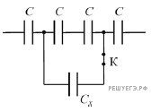
Участок цепи, схема которого изображена на рисунке, до размыкания ключа К имел электрическую ёмкость 8 нФ. После размыкания ключа электроёмкость данного участка цепи стала равной 6 нФ. Чему равна электроёмкость конденсатора C_{x}? Ответ выразите в нФ.

Slide 39
Два проводящих шара, заряженных, до потенциалов 10 В и 20 В соответственно, находятся на таком большом расстоянии друг от друга, что их можно считать уединенными. Электрические емкости шаров равны 4 мкФ и 6 мкФ. Каковы будут заряды на шарах, если их соединить тонким проводником. Каким станет потенциал каждого из шаров?

Slide 40
На одной из пластин плоского конденсатора емкостью С находится заряд +q, а на другой +4q. Определить разность потенциалов между пластинами конденсатора.

